Slide 1
计算机视觉 第2章 操作像素
邹昆
cszoukun@foxmail.com

Slide 2
第2章 操作像素
访问像素值
用指针扫描图像
用迭代器扫描图像
编写高效的图像扫描循环
扫描图像并访问相邻像素
实现简单的图像运算
图像重映射（移动像素位置）

Slide 3
2.1 简介
本章讲解如何操作图像的元素(即像素)，将学会如何扫描一幅图像并处理每一个像素，还将学会如何高效地进行处理，因为即使是中等大小的图像，也能包含数十万个像素
图像本质上是一个数值矩阵，每个矩阵元素表示一个像素
灰度图像(黑白图像)：像素为8位无符号数，0表示黑色，255表示白色
彩色图像：需要用三原色数据来重现不同的可见色，每个像素对应三个数值，在摄影和数字成像技术中，常用的颜色通道是红色、绿色和蓝色，因此每3个8位数值构成矩阵的一个元素

Slide 4
2.1 简介
8位通道通常是够用的，但有些特殊的应用中需要用16位通道(例如医学图像)
OpenCV中也可用其他类型的像素值来创建矩阵(或图像)，例如整型(CV_32U或CV_32S)和浮点型(CV_32F)。这些类型非常有用，例如可存储图像处理过程中的中间结果
大部分操作可使用任意类型的矩阵，还有一些操作必须使用特定的类型或特定的通道数量。因此，为了避免常见的编程错误，必须充分理解函数或方法的先决条件

Slide 5
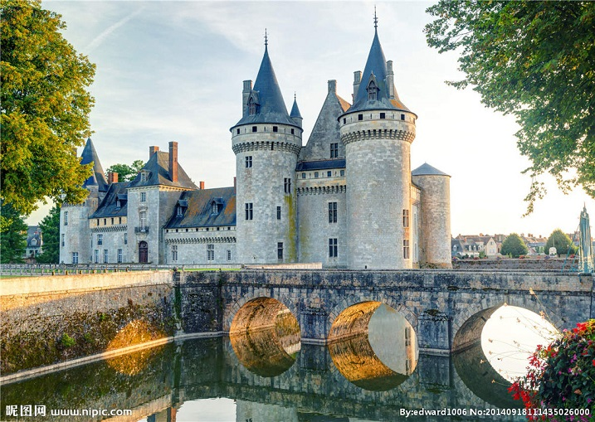
2.1 简介
本章我们将一直使用下面的彩色图像作为输入对象：

Slide 6
2.2 访问像素值
利用cv::Mat的at(int row, int col)方法可以访问图像像素，由于图像元素的类型和通道数有多种情况，at方法被实现为一个模板方法，在调用时须指定图像元素的类型
对于灰度图像：
image.at<uchar>(y, x) = 255;
对于彩色图像：
image.at<cv::Vec3b>(y, x)[channel] = value;
其中cv::Vec3b为包含3个无符号字符的向量类型，channel为通道编号，0-2分别对应蓝、绿、红通道

Slide 7
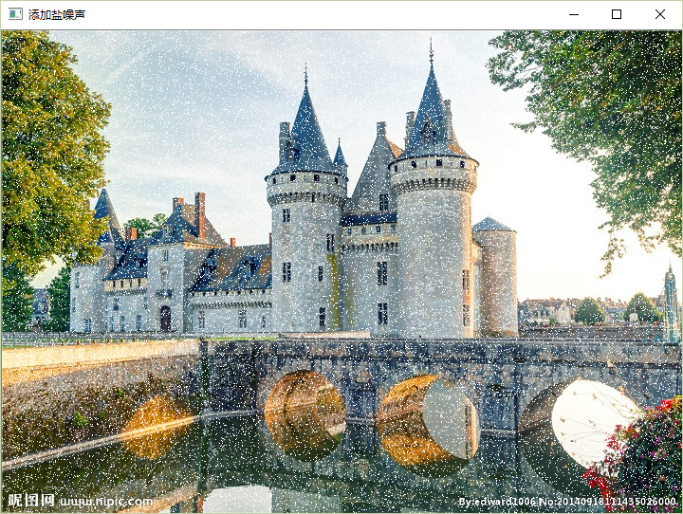
2.2 访问像素值
示例：为图像添加盐噪声
盐噪声属于椒盐噪声中的一种，当通信时出错，部分像素值在传输时丢失，就会产生这种噪声。盐噪声为白色，椒噪声为黑色。
这里我们通过随机选取一些像素，将其设为白色，来添加盐噪声

Slide 8
用于为图像添加盐噪声的函数：
// 为图像image添加盐噪声，n为盐噪声的数量
void salt(cv::Mat image, int n){
int i, j;
for (int k = 0; k < n; k++) {
i = rand() % image.cols; // 随机产生1列号
j = rand() % image.rows; // 随机产生1行号
if (image.type() == CV_8UC1) // 灰度图像(CV_8UC1=CV_8U)
image.at<uchar>(j, i) = 255; // 将像素值设为白色
else if (image.type() == CV_8UC3) { // 彩色图像
// 将像素值设为白色
image.at<cv::Vec3b>(j, i)[0] = 255;// 蓝色通道像素值
image.at<cv::Vec3b>(j, i)[1] = 255;// 绿色通道像素值
image.at<cv::Vec3b>(j, i)[2] = 255;// 红色通道像素值
}
}
}
编程测试一下吧!可参考教材P22-P23
Notes:
image.at<cv::Vec3b>(j, i) = cv::Vec3b(255, 255, 255); 也可以

Slide 9
2.2 访问像素值
扩展：cv::Mat_模板类
因为每次调用必须在模板参数中指明返回类型，所以使用cv::Mat类的at方法有时会显得冗长
如果已经知道矩阵的类型，就可以使用cv::Mat_类(cv::Mat类的模板子类)
cv::Mat_类定义了一些新的方法，但没有定义新的数据属性，因此这两个类的指针或引用可以直接相互转换
在新方法中有一个operator()，可用它直接访问矩阵的元素

Slide 10
之前程序的简化实现(针对彩色图像)：
// 针对彩色图像的简化版本
void salt(cv::Mat_<cv::Vec3b> image, int n){
int i, j;
for (int k = 0; k < n; k++) {
i = rand() % image.cols; // 随机产生1列号
j = rand() % image.rows; // 随机产生1行号
// 将像素值设为白色
image(j, i)[0] = 255;// 蓝色通道像素值
image(j, i)[1] = 255;// 绿色通道像素值
image(j, i)[2] = 255;// 红色通道像素值
}
}

Slide 11
2.3 用指针扫描图像
在大多数图像处理任务中，执行计算时都需要对图像的所有像素进行扫描。需要访问的像素数量非常庞大，因此必须采用高效的方式来执行此任务。本节和下一节将展示几种实现高效扫描循环的方法。
预备知识：
在彩色图像中，图像数据缓冲区的前3个字节表示左上角像素的三色通道，接下来3字节表示首行的第2个像素，依此类推，注意OpenCV默认的通道次序为BGR

Slide 12
2.3 用指针扫描图像
一幅宽W高H的彩色图像所需的内存块大小为W×H×3。
然而出于性能上的考虑，会用几个额外的像素来填补行的长度。这是因为有些多媒体处理芯片（如Intel MMX体系）处理图片时，如果行的长度是4或8的整数倍，处理的性能会更高。
这些额外的像素不显示也不保存，它们的额外数据会被忽略
OpenCV把经过填充的行的长度指定为有效宽度，用step属性可获得(字节单位)
如果图像没有用额外的像素填充，那么有效宽度就等于实际的图像宽度
如果有额外像素填充，那么不能简单地把二维图像数据当作一维来处理

Slide 13
2.3 用指针扫描图像
获得每一行中像素值的个数：
int nc = image.cols * image.channels();
为了简化指针运算的计算过程，cv::Mat类提供了一个方法，可直接访问图像中一行的地址，即ptr方法，它是一个模板方法，返回第j行的地址：
uchar * data = image.ptr<uchar>(j);

Slide 14
2.3 用指针扫描图像
任务：减少图像中颜色的数量
24位彩色图像颜色总数为256×256×256，即超过1600万种颜色
为了降低分析的复杂性，有时需要减少图像中颜色的数量
一种实现方法是把RGB值细分到RGB空间大小相等的方块中，该方块的中心值就是新的颜色值
例如，如果把每种颜色数量减少到1/8，那么颜色总数就变成32×32×32
基本的减色算法：假设N是减色因子，将图像中每个像素的每个通道的值除以N（使用整数除法，不保留余数），然后将结果乘以N，得到N的倍数，并且刚好不超过原始像素值，只需加上N/2，就得到相邻的N倍数之间的中间值。对所有8位通道值重复这个过程，就会得到(256/N)× (256/N)× (256/N)种可能的颜色值

Slide 15
实现：
// 削减图像image的颜色数量，
// 每个通道的颜色值数量削减到原来的1/div
void colorReduce(cv::Mat image, int div = 64) {
int nr = image.rows; // 行数
// 每行的元素数量(注意不是像素数量)
int nc = image.cols * image.channels();
for (int j = 0; j < nr; j++) { // 遍历每一行
// 取得行j的地址
uchar* data = image.ptr<uchar>(j);
// 遍历当前行每一个元素
for (int i = 0; i < nc; i++) {
// 处理每个元素---------------------
data[i] = data[i] / div * div + div / 2;
// 元素处理结束---------------------
} // 一行结束
}
}
处理语句也可采用另一种等价做法，
即利用指针运算从一列移动到下一列：
*data = *data / div * div + div / 2; data++

Slide 16
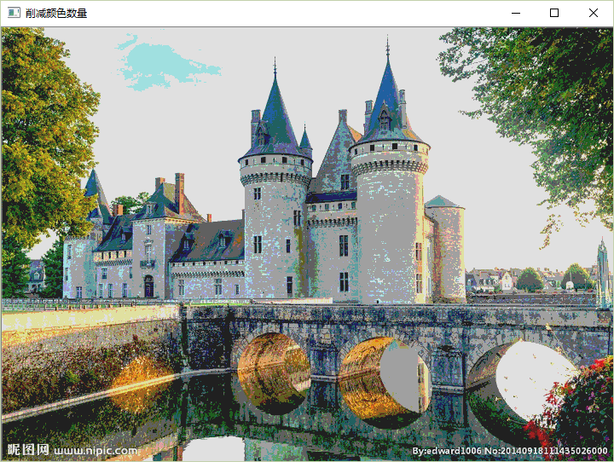
2.3 用指针扫描图像
编程测试一下吧!可参考教材P26

Slide 17
2.3 用指针扫描图像
扩展1：其他减色算法
减色计算也可以使用取模运算符，利用它得到最接近的div倍数：
data[i] = data[i] - data[i] % div + div / 2;
如果把减色因子限定为2的指数，即div = pow(2, n)，那么可利用位运算来实现：
// 用来截取像素值的掩码
uchar mask = 0xFF << n; // 例如，如div=16，则mask=0xF0
*data &= mask; // 掩码，将后n位设为0
*data++ += div >> 1; // 加上div/2
一般来说，使用位运算的代码运行效率很高

Slide 18
2.3 用指针扫描图像
扩展2：使用输入和输出参数
在定义函数时允许用户选择是否采用就地处理，方法的原型：
void colorReduce(const cv::Mat &image, // 输入图像
cv::Mat &result, // 输出图像
int div = 64);
如果需要就地处理，可在输入和输出参数中用同一个image变量：
colorReduce(image, image);
否则就提供一个cv::Mat实例给result参数：
cv::Mat result;
colorReduce(image, result);

Slide 19
函数实现中首先要检查输出图像，验证它是否已分配数据矩阵，且矩阵大小和类型与输入图像相同，可通过调用create方法来实现，其内部会进行此验证，如果验证结果为真，则该方法不做任何操作，否则就对图像数据矩阵进行重新分配
result.create(image.rows, image.cols, image.type());
int nr = image.rows; // 行数
// 每行的元素数量(注意不是像素数量)
int nc = image.cols * image.channels();
for (int j = 0; j < nr; j++) { // 遍历每一行
// 取得行j的输入和输出地址
const uchar* data_in = image.ptr<uchar>(j);
uchar* data_out = result.ptr<uchar>(j);
// 遍历当前行每一个元素
for (int i = 0; i < nc; i++) {
// 处理每个元素-----------------------
data_out[i] = data_in[i] / div * div + div / 2;
// 元素处理结束-----------------------
} // 一行结束
}

Slide 20
扩展3：对连续图像的高效扫描
如果图像每行末尾没有被填充，则图像像素数据是连续的，可看成一维数组，进行更加高效的处理
void colorReduce(cv::Mat image, int div = 64) {
int nr = image.rows; // 行数
// 每行的元素数量(注意不是像素数量)
int nc = image.cols * image.channels();
// 如果图像每行末尾没有填充额外像素，则当作一维数组处理
// 对于我们的示例图像正好是这种情况
if (image.isContinuous()) {
nc = nc * nr;
nr = 1;
}
for (int j = 0; j < nr; j++) { // 遍历每一行
// 取得行j的地址
uchar* data = image.ptr<uchar>(j);
// 遍历当前行每一个元素
for (int i = 0; i < nc; i++) {
// 处理每个元素------------------------
data[i] = data[i] / div * div + div / 2;
// 元素处理结束------------------------
} // 一行结束
}
}

Slide 21
扩展3：对连续图像的高效扫描
另一种等价实现：
void colorReduce(cv::Mat image, int div = 64) {
// 如果图像每行末尾没有填充额外像素，则当作一维数组处理
// 对于我们的示例图像正好是这种情况
if (image.isContinuous()) {
image.reshape(1, // 新的通道数，在这里用3也可以
1); // 新的行数
}
int nr = image.rows; // 行数
// 每行的元素数量(注意不是像素数量)
int nc = image.cols * image.channels();
for (int j = 0; j < nr; j++) { // 遍历每一行
// 取得行j的地址
uchar* data = image.ptr<uchar>(j);
// 遍历当前行每一个元素
for (int i = 0; i < nc; i++) {
// 处理每个元素------------------------
data[i] = data[i] / div * div + div / 2;
// 元素处理结束------------------------
} // 一行结束
}
}

Slide 22
2.4 用迭代器扫描图像
迭代器是一种类，专门用于遍历集合的每个元素，隐藏了遍历过程的具体细节。OpenCV也提供了cv::Mat的迭代器类
对于彩色图像，迭代器定义方式一：
cv::MatIterator_<cv::Vec3b> it；
迭代器定义方式二：
cv::Mat_<cv::Vec3b>::iterator it;
可以利用cv::Mat类的begin和end模板方法获取循环起始和终止位置

Slide 23
用迭代器实现减色函数：
void colorReduce(cv::Mat image, int div = 64) {
// 在初始位置获得迭代器
cv::MatIterator_<cv::Vec3b> it =
image.begin<cv::Vec3b>();
// 获得结束位置
cv::MatIterator_<cv::Vec3b> itend =
image.end<cv::Vec3b>();
// 遍历所有像素
for (; it != itend; ++it) {
// 处理每个像素-------------------------
(*it)[0] = (*it)[0] / div * div + div / 2;
(*it)[1] = (*it)[1] / div * div + div / 2;
(*it)[2] = (*it)[2] / div * div + div / 2;
// 像素处理结束-------------------------
}
}

Slide 24
2.4 用迭代器扫描图像
扩展：
可以在迭代器上使用数学计算
从图像的第二行开始，可以用将cv::Mat迭代器初始化为 image.begin<cv::Vec3b>() + image.cols
在最后一行前就结束迭代，可使用
image.end<cv::Vec3b>() - image.cols
常量迭代器：
cv::MatConstIterator_<cv::Vec3b> it；
cv::Mat_<cv::Vec3b>::const_iterator it;

Slide 25
2.5 编写高效的图像扫描循环
在编写图像处理函数时，需要充分考虑运行效率，要经常检查代码的运行效率，找出处理过程中可能使程序变慢的瓶颈
除非确实必要，不要以牺牲程序的清晰度来优化性能。简洁的代码更容易调试和维护。只有对程序效率至关重要的代码段，才需要进行重度优化
在此部分介绍测试效率的方法，并比较前面若干种方法的效率

Slide 26
2.5 编写高效的图像扫描循环
精确计时方法：
cv::getTickCount()返回从最近一次电脑开机到当前的时钟周期数
cv::getTickFrequency()返回每秒的时钟周期数
程序模板：
const int64 start = cv::getTickCount();
colorReduce(image); // 调用处理函数
// 计算经过的时间(单位：秒)
double duration = (cv::getTickCount()
– start) / cv::getTickFrequency();

Slide 27
2.5 编写高效的图像扫描循环
对之前不同的减色方法进行测试，比较其运行时间。Have a try!
方法1：使用整数除法
方法2：使用取模运算符方法
方法3：使用位运算符方法
方法4：使用整数除法非就地处理方法
方法5：内循环代码增加后的位运算方法
方法6：使用整数除法和迭代器方法
方法7：使用整数除法和at方法
方法8：使用整数除法，按一维数组处理

Slide 28
2.5 编写高效的图像扫描循环
结论：
位运算方法速度比整数除法和取模运算符方法明显更快，后两者速度相当
非就地处理方法如果需要重新分配输出图像，则增加了内存分配的时间开销
增加了内循环代码后的位运算方法要慢很多，因此对于可以预先计算的数值，要避免在循环中做重复计算（有些编译器能够对此类循环进行优化）
迭代器方法运行时间长，使用迭代器的主要目的是简化图像扫描过程，降低出错的可能性
使用at方法非常慢，该方法应该在需要随机访问像素的时候使用，绝不要在扫描图像时使用
在图像数据连续时(没有被填充)，按一维数组形式处理效率更高

Slide 29
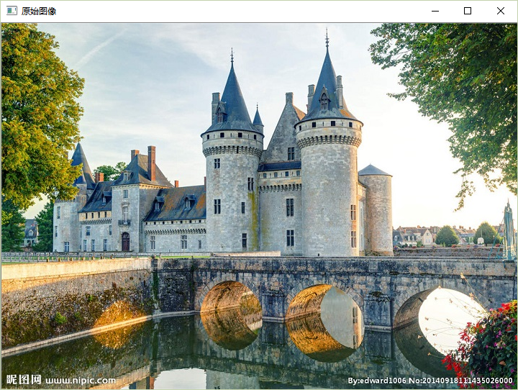
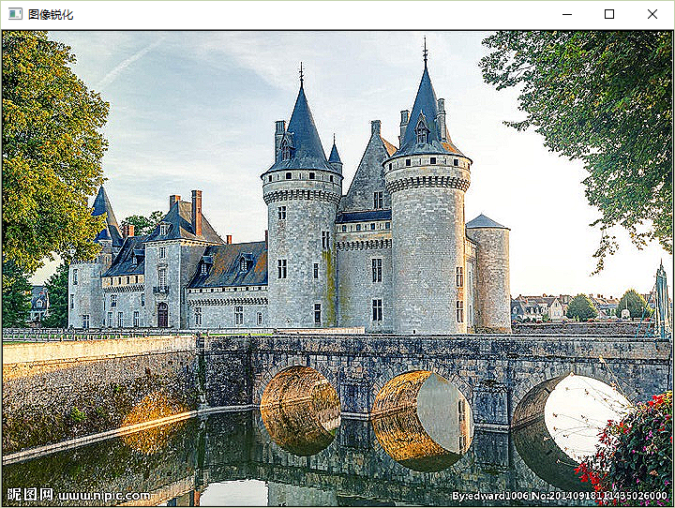
2.6 扫描图像并访问相邻像素
在图像处理中计算像素值时，经常需要用它的相邻像素的值。
任务：图像锐化
使图像中的边缘更清晰锐利

Slide 30
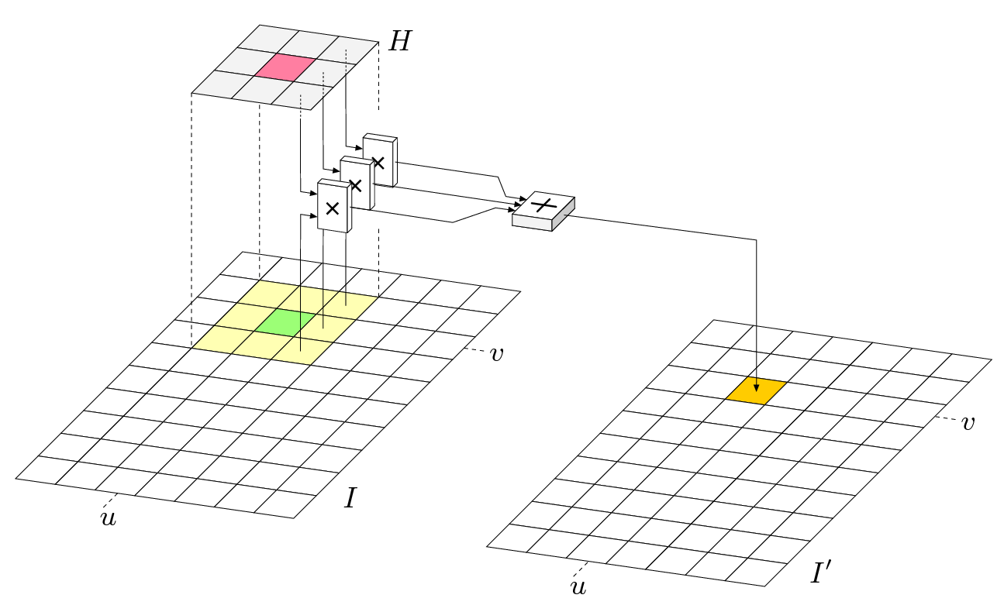
2.6 扫描图像并访问相邻像素
任务：图像锐化(续)
锐化方法：sharpened_pixel = 5 * current – left – right – up – down;
对应滤波器矩阵：

Slide 31
实现：
不能使用就地处理，必须提供一个输出图像
最外围一圈像素的值无法计算
void sharpen(const cv::Mat &image, cv::Mat &result) {
// 判断是否要重新分配图像数据。如果需要，就分配
result.create(image.size(), image.type());
int nchannels = image.channels(); // 获得通道数
// 处理所有行(除了第一行和最后一行)
for (int j = 1; j < image.rows - 1; j++) {
const uchar* previous =
image.ptr<const uchar>(j - 1);// 上一行
const uchar* current =
image.ptr<const uchar>(j); // 当前行
const uchar* next =
image.ptr<const uchar>(j + 1);// 下一行
uchar* output = result.ptr<uchar>(j); // 输出行

Slide 32
// 遍历当前行的每个元素(除去第一列和最后一列像素对应的元素)
for (int i = nchannels; i < (image.cols - 1) * nchannels; i++){
// 锐化处理，satureate_cast使得到的结果一定在uchar // 范围内
*output++ = cv::saturate_cast<uchar>(
5 * current[i] - current[i - nchannels] -
current[i + nchannels] - previous[i] - next[i]
);
}
}
// 把未处理的像素设为0
result.row(0).setTo(cv::Scalar(0));
result.row(result.rows - 1).setTo(cv::Scalar(0));
result.col(0).setTo(cv::Scalar(0));
result.col(result.cols - 1).setTo(cv::Scalar(0));
}
该处理函数是否同时适应灰度图像和彩色图像？

Slide 33
2.6 扫描图像并访问相邻像素
实现原理:
为了访问在上一行和下一行的相邻像素，只需定义额外的行数据指针即可
cv::saturate_cast模板函数用于保证运算结果在允许的范围内，例如cv::saturate_cast<uchar>将保证结果在0到255范围内，将小于0的数值置为0，将大于255的数值置为255
cv::Mat的row和col函数可返回cv::Mat类型的单行或单列ROI实例
cv::Mat的setTo函数可用于对全体像素赋值
不改变最外围一圈像素的值其实更好

Slide 34
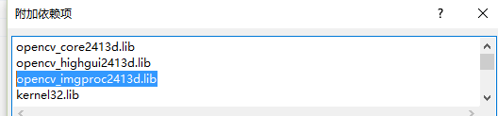
2.6 扫描图像并访问相邻像素
滤波是图像处理中常见的操作，OpenCV专门为此定义了一个函数，即cv::filter2D
要使用这个函数，只需定义一个cv::Mat类型的滤波矩阵(滤波核)，将其传入cv::filter2D
该函数属于imgproc模块，需要包含相应的头文件并将相应的lib文件添加到链接库->输入->附加依赖项
#include <opencv2\imgproc\imgproc.hpp>

Slide 35
使用cv::filter2D的实现：
void sharpen2D(const cv::Mat &image, cv::Mat &result){
// 构造内核(3×3大小，元素为浮点型，所有元素都初始化为0)
cv::Mat kernel(3, 3, CV_32F, cv::Scalar(0));
// 对内核赋值
kernel.at<float>(1, 1) = 5.0;
kernel.at<float>(0, 1) = -1.0;
kernel.at<float>(2, 1) = -1.0;
kernel.at<float>(1, 0) = -1.0;
kernel.at<float>(1, 2) = -1.0;
// 对图像滤波
cv::filter2D(image, result, image.depth(), kernel);
}
单个通道的像素值位数，一般为CV_8U
对于大内核情况用cv::filter2D更高效

Slide 36

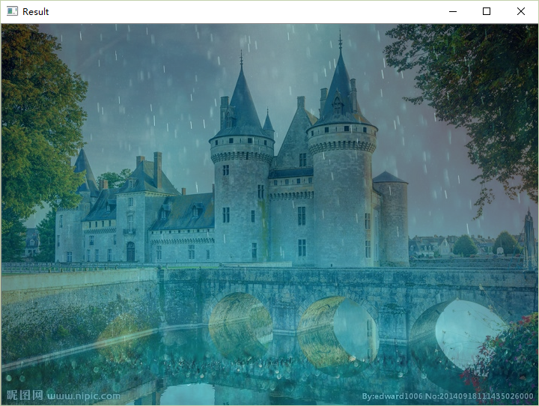
2.7 实现简单的图像运算
图像和普通的矩阵一样，可以进行加、减、乘、除运算，因此可以用不同的方式组合图像。
OpenCV提供了很多图像算法运算符，以加法为例进行讲解
任务一：利用两幅图像的混合让城堡下雨

Slide 37

2.7 实现简单的图像运算
思想：用一幅雨景图和城堡图计算加权和
首先找一幅雨景图
二元图像运算要求两幅图像大小相同，可利用画图软件调整该图像大小，使得其大小和城堡图一致

Slide 38
2.7 实现简单的图像运算
实现加法的函数：
// c[i] = a[i] + b[i]
cv::add(imageA, imageB, resultC);
// c[i] = a[i] + k
cv::add(imageA, cv::Scalar(k), resultC);
// c[i] = k1 * a[i] + k2 * b[i] + k3
cv::addWeighted(imageA, k1, imageB, k2, k3, resultC);
OpenCV中，大多运算函数都有对应的重载运算符。因此调用cv::addWeighted的语句可以写成：
resultC = imageA * k1 + imageB * k2 + k3;

Slide 39
2.7 实现简单的图像运算
程序实现：
cv::Mat image1 = cv::imread("castle.jpg"); // 读取图像
cv::imshow("图像1", image1);
// 读取另一图像(大小得和image1一致)
cv::Mat image2 = cv::imread("rain.jpg");
cv::imshow("图像2", image2);
cv::Mat result; // 结果图像
// 加权和
cv::addWeighted(image1, 0.4, image2, 0.6, 0, result);
// 或 result = image1 * 0.4 + image2 * 0.6;
cv::imshow("Result", result);
cv::waitKey(0); // 等待按键
Just have a try!

Slide 40
2.7 实现简单的图像运算
任务二：降低图像亮度
cv::add(image1, cv::Scalar(-50, -50, -50), result);
或result = image1 + cv::Scalar(-50, -50, -50);
任务三：利用重载运算符实现之前的减色算法
uchar mask = 0xFF << 6; // 定义掩码
int div = pow(2, 6); // 削减因子
result = (image1 & cv::Scalar(mask, mask, mask)) + cv::Scalar(div / 2, div / 2, div / 2);
对！就这么简单！测试下吧，看和之前的结果是否一样？

Slide 41
2.7 实现简单的图像运算
扩展：分割与合并图像通道
有时需要分别处理图像中的不同通道
可利用cv::split函数将图像的三个通道分别复制到三个不同的cv::Mat实例中，而cv::merge则执行相反操作
单独增加红色通道的亮度会有什么效果？
// 创建包含三幅图像的向量
std::vector<cv::Mat> planes;
// 分割一个三通道图像为三个单通道图像
cv::split(image1, planes);
// 红色通道亮度值增加
planes[2] += 50;
// 合并三个单通道图像为一个三通道图像
cv::merge(planes, result);
Just have a try!

Slide 42
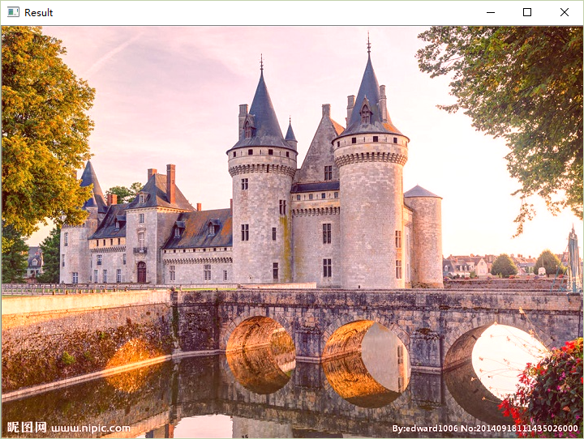
2.7 实现简单的图像运算
教材上还列出了很多其他的运算函数和重载的操作符

Slide 43

2.8 图像重映射
重映射：通过移动像素修改图像的外观
可用来创建图像特效，或者修正因镜片等原因导致的图像扭曲
示例：在图像上创建波浪效果

Slide 44
2.8 图像重映射
为了构建新图像，需要知道结果图像的每个像素在源图像中的原始位置
因此我们需要这样的映射函数，它能根据像素的新位置得到像素的原始位置。这个转换过程描述了如何把新图像的像素映射回原始图像，因此称为反向映射。
在OpenCV中，用两个与结果图同样大小的矩阵来定义此映射，两个矩阵分别给出结果图中每一元素在原图中的x和y坐标

Slide 45
映射矩阵：
cv::Mat srcX(image.rows, image.cols, CV_32F); // 定义x方向映射
cv::Mat srcY(image.rows, image.cols, CV_32F); // 定义y方向映射
这两个矩阵的大小与结果图像相同，结果图像中(x, y)位置的像素值，可以从原图中以下位置获取：
(srcX.at<float>(y, x), srcY.at<float>(y, x))
OpenCV提供了remap函数进行重映射：
cv::remap(
image, // 源图像
result, // 结果图像
srcX, // x坐标映射矩阵
srcY, // y坐标映射矩阵
cv::INTER_LINEAR // 插值方式，线性插值
);
注意到映射矩阵的元素类型是浮点数，而原图中浮点坐标位置的像素值并没有定义，需根据整数坐标位置的像素值插值得到

Slide 46
波浪效果实现：
void wave(const cv::Mat &image, cv::Mat &result) {
// 映射矩阵
cv::Mat srcX(image.rows, image.cols, CV_32F); // 定义x坐标的映射
cv::Mat srcY(image.rows, image.cols, CV_32F); // 定义y坐标的映射
//设置映射矩阵像素值
for (int i = 0; i < image.rows; i++) {
for (int j = 0; j < image.cols; j++) {
//(i, j)像素的新位置
srcX.at<float>(i, j) = j; // 保持在同一列
// 原来在第i行的像素，现在根据一个正弦曲线移动
srcY.at<float>(i, j) = i + 5 * sin(j / 10.0);
}
}
// 应用映射矩阵
cv::remap(
image, // 源图像
result, // 结果图像
srcX, // x坐标映射矩阵
srcY, // y坐标映射矩阵
cv::INTER_LINEAR // 插值方式，线性插值
);
}
Just have a try!

Slide 47
2.8 图像重映射
第1章展示的图像翻转效果，也可以利用重映射实现，映射矩阵像素值按如下方式设置即可：
for(int i = 0; i < image.rows; i++){
for(int j = 0; j < image.cols; j++){
// 水平翻转
srcX.at<float>(i, j) = image.cols – j – 1;
srcY.at<float>(i, j) = i;
}
}

